Slide 1


“O‘ZMETKOMBINAT” AJ XODIMLARI FAOLIYATIDA MANFAATLAR TO‘QNASHUVI VA UNI OLDINI OLISH MASALALARI

Slide 2

O‘ZBEKISTON RESPUBLIKASINING MANFAATLAR TO‘QNASHUVI TO‘G‘RISIDA QONUNI
Qonunchilik palatasi tomonidan 2022-yil 25-oktyabrda qabul qilingan.
Senat tomonidan 2023-yil 1-iyunda ma'qullangan.
O‘zbekiston Respublikasining Prezidenti tomonidan 2024-yil 5-iyunda tasdiqlangan (O‘RQ-931-son).
Ushbu Qonun rasmiy e'lon qilingan kundan e'tiboran olti oy o‘tgach kuchga kiradi.
«Manfaatlar to‘qnashuvi to‘g‘risida»gi Qonuni ijrosini samarali tashkil etish, ushbu Qonun bilan belgilangan talablarni davlat organlari va tashkilotlarida joriy etishda xodimlarning huquq va manfaatlariga so‘zsiz rioya etilishini ta'minlash, shuningdek, manfaatlar to‘qnashuvining oldini olishga oid huquqiy tartibotlarning mazmun-mohiyatini davlat organlari va tashkilotlari xodimlari va keng jamoatchilikka tushuntirish orqali mazkur Qonunni amalga kiritishga har tomonlama va puxta tayyorgarlik ko‘rish maqsadida 2024-yil 5-iyunda PQ-210-sonli «O‘zbekiston Respublikasining «Manfaatlar to‘qnashuvi to‘g‘risida»gi Qonuni ijrosini samarali tashkil etish chora-tadbirlari to‘g‘risida» O‘zbekiston Respublikasi Prezidentining qarori qabul qilindi.
Bugungi seminarimiz ham aynan shu qarorga ilova sifatida tasdiqlangan O‘zbekiston Respublikasining «Manfaatlar to‘qnashuvi to‘g‘risida»gi Qonuni ijrosi doirasida 2024-yilda amalga oshiriladigan ishlar yuzasidan «YO‘L XARITASI»ning 27-bandiga asosan tashkil qilingan.

Slide 3

MANFAATLAR TO‘QNASHUVI: ASOSIY TUSHUNCHALAR VA UNING OLDINI OLISh BO‘YICHA YONDASHUVLAR
Manfaatlar to‘qnashuvi o‘zi nima?
Korrupsiyaga olib keluvchi turli xil omillar mavjud bo‘lib, manfaatlar to‘qnashuviga shunday omillardan biri sifatida qarash mumkin.
«Korrupsiyaga qarshi kurashish to‘g‘risida»gi Qonunning 3-moddasi
Manfaatlar to‘qnashuvi — shaxsiy (bevosita yoki bilvosita) manfaatdorlik shaxsning mansab yoki xizmat majburiyatlarini lozim darajada bajarishiga ta'sir ko‘rsatayotgan yoxud ta'sir ko‘rsatishi mumkin bo‘lgan hamda shaxsiy manfaatdorlik bilan fuqarolarning, tashkilotlarning, jamiyatning yoki davlatning huquqlari va qonuniy manfaatlari o‘rtasida qarama-qarshilik yuzaga kelayotgan yoki yuzaga kelishi mumkin bo‘lgan vaziyat.
«Manfaatlar to‘qnashuvi to‘g‘risida»gi Qonunning 3-moddasi
Manfaatlar to‘qnashuvi — shaxsning shaxsiy (bevosita yoki bilvosita) manfaatdorligi uning o‘z lavozim yoki xizmat majburiyatlarini lozim darajada bajarishiga ta'sir ko‘rsatayotgan yoxud ta'sir ko‘rsatishi mumkin bo‘lgan hamda shaxsiy manfaatdorlik bilan fuqarolarning, tashkilotlarning, jamiyatning yoki davlatning huquqlari, qonuniy manfaatlari o‘rtasida qarama-qarshilik yuzaga kelayotgan (mavjud manfaatlar to‘qnashuvi) yoki yuzaga kelishi mumkin bo‘lgan (ehtimoliy manfaatlar to‘qnashuvi) vaziyat;

Slide 4
Manfaatlar to‘qnashuvi bilan bog‘liq munosabatlarni tartibga solishning asosiy tamoyillari
qonuniylik
fuqarolarning, tashkilotlarning, jamiyatning va davlatning qonuniy manfaatlari ustuvorligi
Manfaatlar to‘qnashuvi bilan bog‘liq munosabatlarni tartibga solishning asosiy prinsiplari quyidagilardan iborat:
ochiqlik va shaffoflik
xolislik
korrupsiyaga nisbatan murosasizlik

Slide 5
Davlat organining yoki boshqa tashkilotning xodimiga aloqador shaxslar
Quyidagi shaxslar davlat organining yoki boshqa tashkilotning xodimiga aloqador shaxslar deb e'tirof etiladi:
davlat organining yoki boshqa tashkilotning xodimi va (yoki) uning yaqin qarindoshlari qaysi yuridik shaxsning ustav fondi (ustav kapitali) aksiyalariga yoki ulushlariga egalik qiluvchi yuridik shaxs
davlat organining yoki boshqa tashkilotning xodimi yoxud uning yaqin qarindoshlari qaysi yuridik shaxsda boshqaruv organining rahbari yoki a'zosi bo‘lgan yuridik shaxs
davlat organi yoki boshqa tashkilot xodimining yaqin qarindoshlari

Slide 6



MANFAATLAR TO‘QNASHUVINING SHAKLLARI
LOBBIZM
PANTUFLYAJ
FAVORITIZM
KRONIZM
KLIENTELIZM
NEPOTIZM
PROTEKSIONIZM

Slide 7
MANFAATLAR TO‘QNASHUVINING SHAKLLARI
Pantuflyaj (fr. “shippakni almashtirish”) – davlat xizmatchisi davlat sektoridan ketib, o‘zi nazorat qilgan yoki faoliyat bilan bevosita bog‘liq bo‘lgan xususiy sektorga ishga joylashishi. Mazkur tushuncha “Aylanuvchi eshiklar effekti” (Effekt vrashayushixsya dverey) deb ham nomlanadi.
Kronizm (ing. hamfikr, tanish-bilishchilik, guruhbozlik) – lavozimlarni tanish-bilishchilik asosida do‘stlarga berish.
Nepotizm (lot. nepos - jiyan) – qarindosh-urug‘chilik, hududiy yoki etnik prinsiplar asosida davlat tuzilmalarida yoki
boshqa tuzilmalarda tor guruhchilik manfaatlari bilan ish ko‘rish.
Proteksionizm (lot. ko‘maklashish) – ma'lum bir shaxslarni lavozimga tayinlashga ko‘maklashish.
Klientelizm (ing. clientelism, lot. clientēla - mijoz) – yuqori lavozimdagi mansabdor shaxs va unga hayrixox bo‘lgan
shaxslar (mansabdor shaxslar, tadbirkorlar, siyosiy guruhlar) o‘rtasidagi normasmiy munosabatlar ko‘rinishi.
Favoritizm (fr. favorit - rahnamolik) – himoya ostidagi ayrim xodimlarni yaqin olish va qo‘llab-quvvatlash.
Lobbizm (ing. lobby – kuluar, koridor) – rasmiy vakillar bilan norasmiy shaxslarning o‘zaro uchrashib, rasmiy qarorlar ustunlik qabul qilishdagi siyosiy ta'sirning o‘ziga xos turi.

Slide 8






MANFAATLAR TO‘QNASHUVI YUZAGA KELISHI MUMKIN BO‘LGAN HOLATLAR MISOLI
o‘tkazadigan oilaviy to‘y marosimlarda to‘yona olish
o‘z xizmat vazifalarini bajarishda biror-bir shaxs, guruh yoki tashkilotlarga yon bosish va ustunlik berish
farzandining murabbiysi bo‘lgan shaxs bilan bog‘liq ishni ko‘rish
nazoratida bo‘lgan tashkilotga ishga o‘tish
yaqin qarindoshi ishlaydigan yoki norasmiy munosabatda bo‘lgan tanishlari rahbarlik kiladigan tashkilotni tekshirish

Slide 9


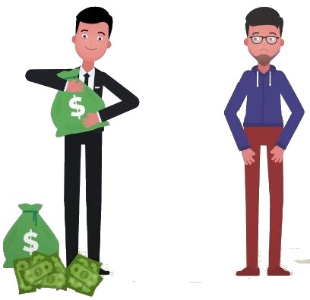
MANFAATLAR TO‘QNASHUVINING UCHTA ASOSIY TURI
Bevosita – davlat xizmatchisining mansab yoki xizmat majburiyatlarini lozim darajada bajarishiga ta'sir ko‘rsatadigan yoxud ta'sir ko‘rsatishi mumkin bo‘lgan vaziyatga olib keluvchi shaxsiy manfaatning mavjudligi.
Bilvosita – davlat xizmatchisining mansab yoki xizmat majburiyatlarini lozim darajada bajarishiga ta'sir ko‘rsatadigan yoxud ta'sir ko‘rsatishi mumkin bo‘lgan vaziyatga olib keluvchi bilvosita manfaatning mavjudligi. Bunday manfaatlarga davlat xizmatchisining qabul qilgan qarori natijasida uning oila a'zolari, yaqin qarindoshlari va do‘stlarining olishi mumkin bo‘lgan moddiy va/yoki ma'naviy foydasi kiradi.
Va'da qilingan – uchinchi tomondan va'da qilingan manfaatning davlat xizmatchisining mansab yoki xizmat majburiyatlarini lozim darajada bajarishiga ta'sir ko‘rsatadigan yoxud ta'sir ko‘rsatishi mumkin bo‘lgan vaziyatga olib kelishi. Bunday holatga uchinchi tashkilot vakili tomonidan ma'lum manfaatlar va'da qilish orqali davlat xizmatchisining qarorlariga muayyan ta'sir o‘tkazishini misol qilib keltirish mumkin.

Slide 10






Fuqarolarning konstitusiyaviy huquqlari buzilishi
Bir tomonlama ustunlik berilishi va raqobatning yo‘qolishi
Davlat obro‘siga putur
yetkazilishi
Manfaatlar to‘qnashuvi, korrupsiya kabi bir qator salbiy oqibatlarga olib keladi.
Manfaatlar
to‘qnashuvining salbiy oqibatlari
O‘z navbatida, manfaatlar
to‘qnashuvi o‘rtasidagi lozim.
va korrupsiya
farqni anglash
Uchinchi shaxslarga zarar yetkazilishi
Davlat organi obro‘siga putur yetkazilishi
Davlatga moddiy zarar (boy berilgan foyda) yetkazilishi

Slide 11
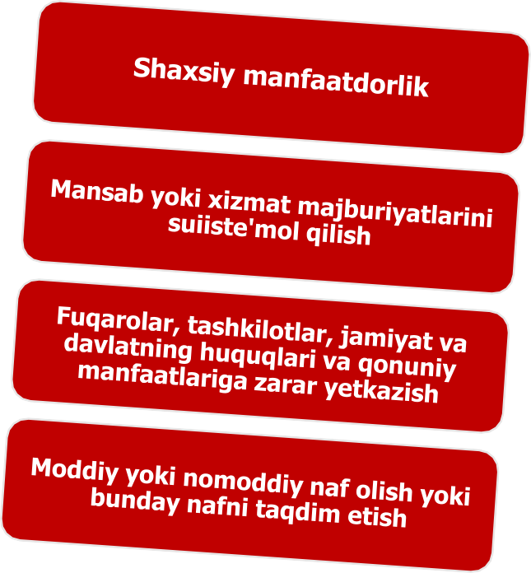
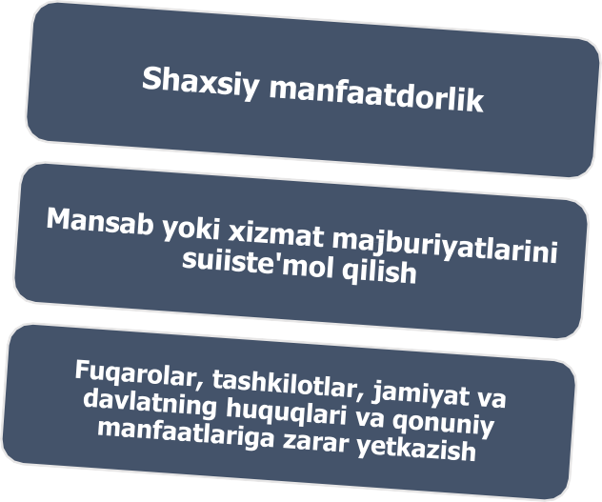
Manfaatlar to‘qnashuvi va korrupsiya mavjud farq
MANFAATLAR TO‘QNASHUVI
KORRUPSIYA
Asosiy farq shundaki, manfaatlar to‘qnashuvi sharoitida davlat xizmatchisi qanday qaror qabul qilish yo‘nalishida yakuniy tanlovni amalga oshirgani yo‘q.
Ushbu bosqichda u shaxsiy manfaatlarini qo‘zlash yo‘nalishida ham yoki vazifalarni to‘g‘ri va vijdonan bajarish yo‘nalishida ham qaror qabul qilishi mumkin.
Shu bilan bir vaqtda, korrupsiya har doim burch va shaxsiy qiziqishlar o‘rtasida tanlov paydo bo‘lgan vaziyatda kelib chiqadi.

Slide 12

MANFAATLAR TO‘QNASHUVI YUZ BERISHI MUMKIN BO‘LGAN HOLATLAR
Oilaviy marosimlarda
bo‘ysunuvidagi xodimlardan sovg‘a, to‘yona, xizmatlar olish
Nazorat sohasida bevosita yoki bilvosita tadbikorlik bilan shag‘ullanish
Xizmat evaziga iltimos bajartirish
Repetitorlik bilan shug‘ullanish, pullik
konsul'tasiyani amalga
oshirish
Davlat xaridlarida yaqin tanishlari yoki qarindoshlarini g‘olib deb toptirish
Qo‘l ostidagi xodimlarga shaxsiy xarajatlarini qoplatish (tushlik, yo‘l haqqi, xizmat safari)
Lotereya, savdo aksiyalari, sovrinlar va boshqa yutuqlarga ega bo‘lish
Gonorar olish, hammuallif bo‘lish
Qo‘l ostidagi xodimlarga shaxsiy xizmatlarni buyurish
Yaqin tanishi, qarindoshi (kursdosh, sinfdosh, guruhdosh, xizmatdosh, va
b.) faoliyatini tekshirishi
Norasmiy munosabatda bo‘lgan shaxslar bilan aloqada bo‘lish
Xorijiy davlatlarning mukofot yoki sovg‘alarini qabul qilish
Hisob raqami ochilgan bankni tekshirish
Tadbirkorlik faoliyati bilan shug‘ullanish
Korxonalarda ulushga (aksiya) ega bo‘lish
Chet el kompaniyalar vakili bo‘lish

Slide 13
Davlat organi yoki boshqa tashkilot xodimining faoliyatida manfaatlar to‘qnashuvining oldini olish bo‘yicha cheklovlar
xizmat mavqeini suiiste'mol qilish orqali shaxsiy naf olish
manfaatlar to‘qnashuvi haqidagi axborotni oshkor etish chog‘ida ma'lumotlarni yashirishga
yoxud bila turib yolg‘on yoki noto‘g‘ri axborot taqdim etish
biri boshqasiga yoki biri boshqasining nazoratidagi tashkilotlarda o‘rindoshlik bo‘yicha ishlarda bo‘ysunish, bundan qonunchilikda nazarda tutilgan hollar mustasno
Manfaatlar to‘qnashuvining oldini olish maqsadida davlat organining yoki boshqa tashkilotning xodimi quyidagilarga xaqli emas:
tijorat tashkilotlarining ta'sischisi (aksiyadori, ishtirokchisi) bo‘lishga, bundan aksiyadorlik jamiyatlarining erkin muomalada bo‘lgan aksiyalarining o‘n foizigacha egalik qilish hollari mustasno
o‘zi mehnat (xizmat) faoliyatini amalga oshirayotgan davlat organi yoki boshqa tashkilotning nazoratida bo‘lgan tadbirkorlik faoliyati sub'ektining aksiyalariga yoki ustav fondidagi (ustav kapitalidagi) ulushlariga egalik qilish
tadbirkorlik faoliyati sub'ektlarining boshqaruv organi a'zosi bo‘lish
o‘zi mehnat (xizmat) faoliyatini amalga oshirayotgan tashkilotning mol-mulkini sotib olishda yoki ijaraga olishda o‘zi ishtirok etish

Slide 14
E’TIBORINGIZ UCHUN RAHMAT!

